Slide 1



Pemrograman Berorientasi Objek
Pendahuluan dan Review Pemrograman
Zakki Alawi, S.Kom., M.M

Slide 2
Teknis Perkuliahan
Jumlah SKS : TI 3 & SI 4 (Teori dan Praktik)
Semester : 3
Bentuk Perkuliahan : Luring
Evaluasi : Tugas, UTS dan UAS
Jumlah Pertemuan : 16 Pertemuan
Minimal Kehadiran : 12 Pertemuan (75%)
Komponen Penilaian
Kehadiran/Keaktifan : 20%
Tugas/Proyek : 40%
UTS : 15%
UAS : 25%
PBO 2025/2026 - Zakki Alawi, S.Kom., M.M

Slide 3
Rencana Pembelajaran
Pendahuluan dan Review Pemrograman
Dasar OOP dengan JavaScript
Inheritance (Pewarisan)
Polimorfisme
Enkapsulasi
Abstraksi
Advanced OOP di JavaScript
Design Pattern (Creational)
Design Pattern (Structural)
Design Pattern (Behavioral)
Asynchronous OOP Programming
Error Handling dan Debugging OOP
Integrasi OOP dengan DOM, API dan Event
Proyek Mini (Capstone)
PBO 2025/2026 - Zakki Alawi, S.Kom., M.M

Slide 4
Referensi
Svekis, L. L., van Putten, M., & Percival, R. (2021). JavaScript from Beginner to Professional: Learn JavaScript Quickly by Building Fun, Interactive, and Dynamic Web Apps, Games, and Pages. Packt Publishing.
Haverbeke, M. (2024). Eloquent JavaScript: A modern introduction to programming (4th ed.). No Starch Press.
Putu, H. (2025). From zero to full stack developer [Ebook].
PBO 2025/2026 - Zakki Alawi, S.Kom., M.M

Slide 5
Rencana Pembelajaran Pertemuan 1
Topik: Pendahuluan dan Review Pemrograman
Materi :
Paradigma pemrograman
Perbedaan paradigma prosedural dan OOP.
Memahami konsep dasar pemrograman berorientasi objek
Review konsep dasar pemrograman (variabel, tipe data, fungsi, kontrol alur).
Capaian: Mahasiswa memahami kembali dasar-dasar pemrograman JavaScript dan peran paradigma OOP sebagai kelanjutan.
PBO 2025/2026 - Zakki Alawi, S.Kom., M.M

Slide 6
Konsep Dasar Pemrograman
Programming adalah proses membuat instruksi untuk diikuti oleh komputer.
Pada intinya, programming adalah tentang memecahkan masalah dengan memecahnya menjadi langkah-langkah kecil yang dapat dijalankan oleh komputer.
Bayangkan programming seperti memberikan petunjuk kepada seseorang, dengan mengikuti instruksi Anda persis seperti yang dinyatakan.
Komputer tidak memahami konteks, nuansa, atau implikasi seperti manusia, mereka hanya memahami instruksi yang spesifik dan tidak ambigu.
Programs: Sekumpulan instruksi yang memberi tahu komputer apa yang harus dilakukan
Code: Instruksi tertulis yang membentuk program
Programming Languages: Bahasa yang kita gunakan untuk menulis code
Syntax: Aturan yang mendefinisikan bagaimana code harus ditulis dalam bahasa tertentu
PBO 2025/2026 - Zakki Alawi, S.Kom., M.M

Slide 7
Komputer Memahami Code
Komputer beroperasi menggunakan binary code (0 dan 1) yang menggambarkan instruksi dan data yang berbeda.
Menulis program langsung dalam binary akan sangat sulit bagi manusia.
Menggunakan programming languages yang lebih mudah dibaca oleh manusia, yang kemudian diterjemahkan menjadi instruksi yang dapat dipahami komputer melalui proses yang disebut compilation atau interpretation.
Human - Readable Code
Interpreter/Compiler
Machine Instructions
Computer Execution
Menulis code dalam programming language
Code diproses oleh:
Compiler (menerjemahkan program menjadi machine code sebelum eksekusi)
Interpreter (membaca dan mengeksekusi code baris demi baris)
Komputer mengeksekusi instruksi yang dihasilkan
PBO 2025/2026 - Zakki Alawi, S.Kom., M.M

Slide 8
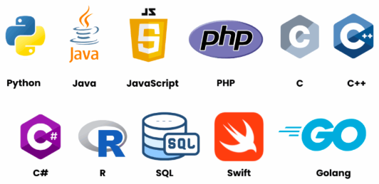
Jenis Bahasa Pemrograman
Berdasarkan tingkat abstraksi
Low-Level Language (Mesin, Assembly)
Mid-Level Language (C, C++)
High-Level Language (Phyton, PHP, Java, Javascript)
Berdasarkan paradigma pemrograman
Prosedural, Struktural, Object-Oriented, Fungsional, Logic Programming
Berdasarkan tujuan penggunaan
General-Purpose, Web Development, Mobile, Sains and Data Analysis
PBO 2025/2026 - Zakki Alawi, S.Kom., M.M

Slide 9
Paradigma Pemrograman
Programing Paradigms
Imperative Paradigm
Procedural Programming
Structured Programming
Object Oriented Programming
Declarative Paradigm
Functional Programming
Logic Programming
Paradigma bahasa pemrograman memberikan model untuk programmer dalam menulis listing program.
Pemrograman Struktural
Pemrograman Prosedural
Pemrograman Berorientasi Objek
Pemrograman Fungsional
Pemrograman Logic
PBO 2025/2026 - Zakki Alawi, S.Kom., M.M

Slide 10
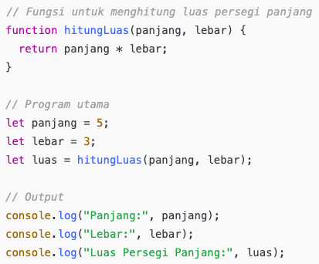
Pemrograman Struktural
Biasanya menggunakan fungsi-fungsi prosedural, alur urutan, percabangan, dan perulangan
Ciri :
Menggunakan fungsi prosedural (hitungLuas).
Variabel sederhana untuk menyimpan data.
Alur eksekusi jelas: input → proses → output.
Logika utama berada di bagian Main Program.
PBO 2025/2026 - Zakki Alawi, S.Kom., M.M

Slide 11
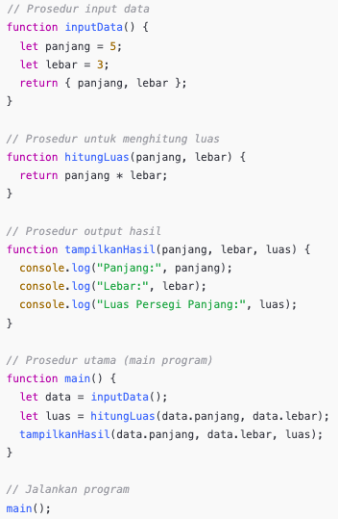
Pemrograman Prosedural
Mirip dengan struktural, namun lebih menekankan alur dengan prosedur utama yang memanggil sub-prosedur lain secara teratur.
Ciri :
Program dipecah menjadi prosedur-prosedur (fungsi): inputData, hitungLuas, tampilkanHasil.
Ada prosedur utama (main) yang mengatur alur jalannya program.
Struktur jelas: Input → Proses → Output, tapi dipanggil melalui prosedur utama.
PBO 2025/2026 - Zakki Alawi, S.Kom., M.M

Slide 12
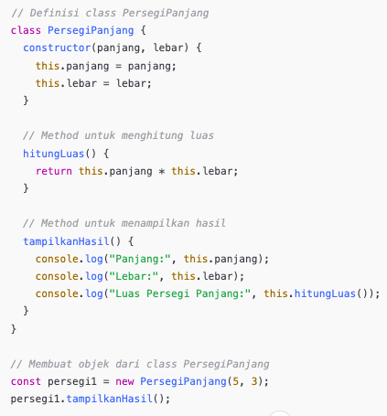
Pemrograman Berorientasi Objek
Menggunakan objek yang memiliki atribut (data) dan metode (perilaku).
Ciri :
Menggunakan class (PersegiPanjang) sebagai cetak biru objek.
Data (panjang, lebar) dan perilaku (hitungLuas, tampilkanHasil) digabung dalam satu entitas (enkapsulasi).
Program dijalankan dengan membuat objek (new PersegiPanjang(5, 3)).
Alur eksekusi lebih terstruktur dan bisa dikembangkan (misalnya menambah method untuk keliling).
PBO 2025/2026 - Zakki Alawi, S.Kom., M.M

Slide 13
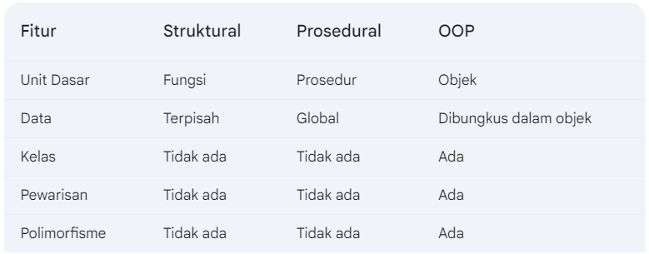
Perbandingan
Kapan Penggunakannya ?
Struktural dan Prosedural: Cocok untuk program sederhana, algoritma, dan tugas-tugas spesifik.
PBO: Cocok untuk program yang kompleks, berorientasi pada data, dan membutuhkan fleksibilitas tinggi.
Kesimpulan
Pemrograman struktural dan prosedural lebih fokus pada bagaimana menyelesaikan tugas, sedangkan PBO lebih fokus pada bagaimana memodelkan dunia nyata dalam bentuk objek.
PBO menawarkan fleksibilitas yang lebih besar dan kemampuan untuk mengelola kompleksitas program yang lebih baik.
Pilihan paradigma tergantung pada jenis masalah yang ingin dipecahkan dan skala proyek.
PBO 2025/2026 - Zakki Alawi, S.Kom., M.M

Slide 14
Kelebihan Paradigma PBO
Code Reuse, Objek-objek yang dibuat dalam bahasa pemrograman berorientasi objek dapat dengan mudah digunakan kembali dalam program lain.
Abstraction, Ketika suatu objek dibuat, maka user atau pengguna hanya mendapatkan konsep yang familiar, sedangkan tingkat kerumitan dalam objek tidak ditampilkan kepada user.
Data Hiding, Objek-objek memiliki kemampuan untuk menyembunyikan beberapa bagian tertentu, hal ini dapat membantu programmer untuk menjaga keutuhan kode program yang sudah dirancang.
Design Benefit, Memprogram dengan berorientasi objek akan membuat designer secara penuh merancang pada saat perencanaan, yang memungkinkan memperoleh rancangan yang baik.
Software Maintenance, Suatu program yang ditulis dengan paradigma berorientasi objek jauh lebih mudah untuk dimodifikasi dan dipelihara dibandingkan dengan paradigma yang lain.
PBO 2025/2026 - Zakki Alawi, S.Kom., M.M

Slide 15
Kelemahan Paradigma PBO
Ukuran, Program yang dibangun menggunakan paradigma berorientasi objek jauh lebih besar dari pada program-program lainya.
Usaha, Program yang dibangun dengan paradigma berorientasi objek memerlukan usaha atau pekerjaan yang lebih kompleks.
Kecepatan, Program dengan berorientasi objek lebih lamban dikarenakan karena ukuran yang besar, dan memerlukan sumber-sumber sistem sehingga membuat program lainya lambat.
PBO 2025/2026 - Zakki Alawi, S.Kom., M.M

Slide 16
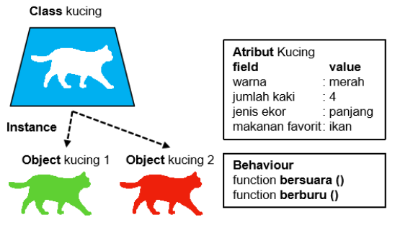
Karakteristik Objek
PBO 2025/2026 - Zakki Alawi, S.Kom., M.M

Slide 17
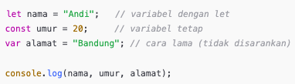
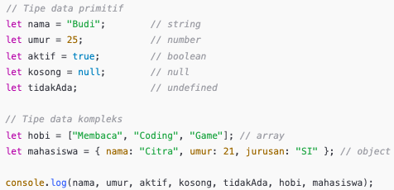
Variabel, Tipe Data, Fungsi dan Kontrol Alur
Variabel
Variabel digunakan untuk menyimpan data. Dalam JavaScript ada tiga cara mendefinisikan variabel:
var → lama, jarang digunakan (scope global/fungsi).
let → bisa diubah nilainya (mutable).
const → nilainya tetap (immutable).
Tipe Data
JavaScript memiliki tipe data primitif dan kompleks.
Primitif: string, number, boolean, null, undefined, symbol, bigint.
Kompleks (non-primitif): object, array, function.
PBO 2025/2026 - Zakki Alawi, S.Kom., M.M

Slide 18
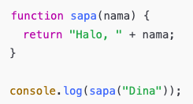

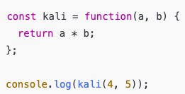
Variabel, Tipe Data, Fungsi dan Kontrol Alur
Fungsi adalah blok kode yang dapat digunakan kembali.
Fungsi deklaratif
Fungsi ekspresi
Arrow function (ES6)
PBO 2025/2026 - Zakki Alawi, S.Kom., M.M

Slide 19
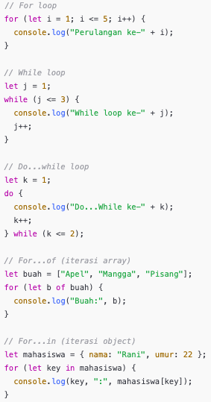
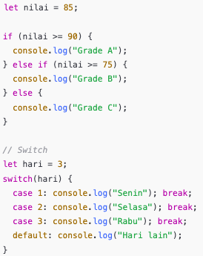
Variabel, Tipe Data, Fungsi dan Kontrol Alur
Kontrol alur digunakan untuk mengatur bagaimana program dijalankan, termasuk percabangan dan perulangan.
Percabangan (if, else if, else, switch)
Perulangan (for, while, do...while, for...of, for...in)
PBO 2025/2026 - Zakki Alawi, S.Kom., M.M

Slide 20
Web Development Tools
Browser Developer Tools adalah seperangkat tools debugging yang terintegrasi dalam browser modern.
Chrome DevTools
Elements Panel
Inspect dan memodifikasi HTML dan CSS secara real-time
Melihat box model dan computed styles
Mengedit styles secara langsung di browser
Console Panel
Menjalankan JavaScript code
Melihat error dan warning
Menggunakan console.log() untuk debugging
Network Panel
Memonitor request dan response
Menganalisis loading time
Memeriksa headers dan content
Performance Panel
Menganalisis performance website
Mengidentifikasi bottlenecks
Mengoptimasi loading time
PBO 2025/2026 - Zakki Alawi, S.Kom., M.M

Slide 21
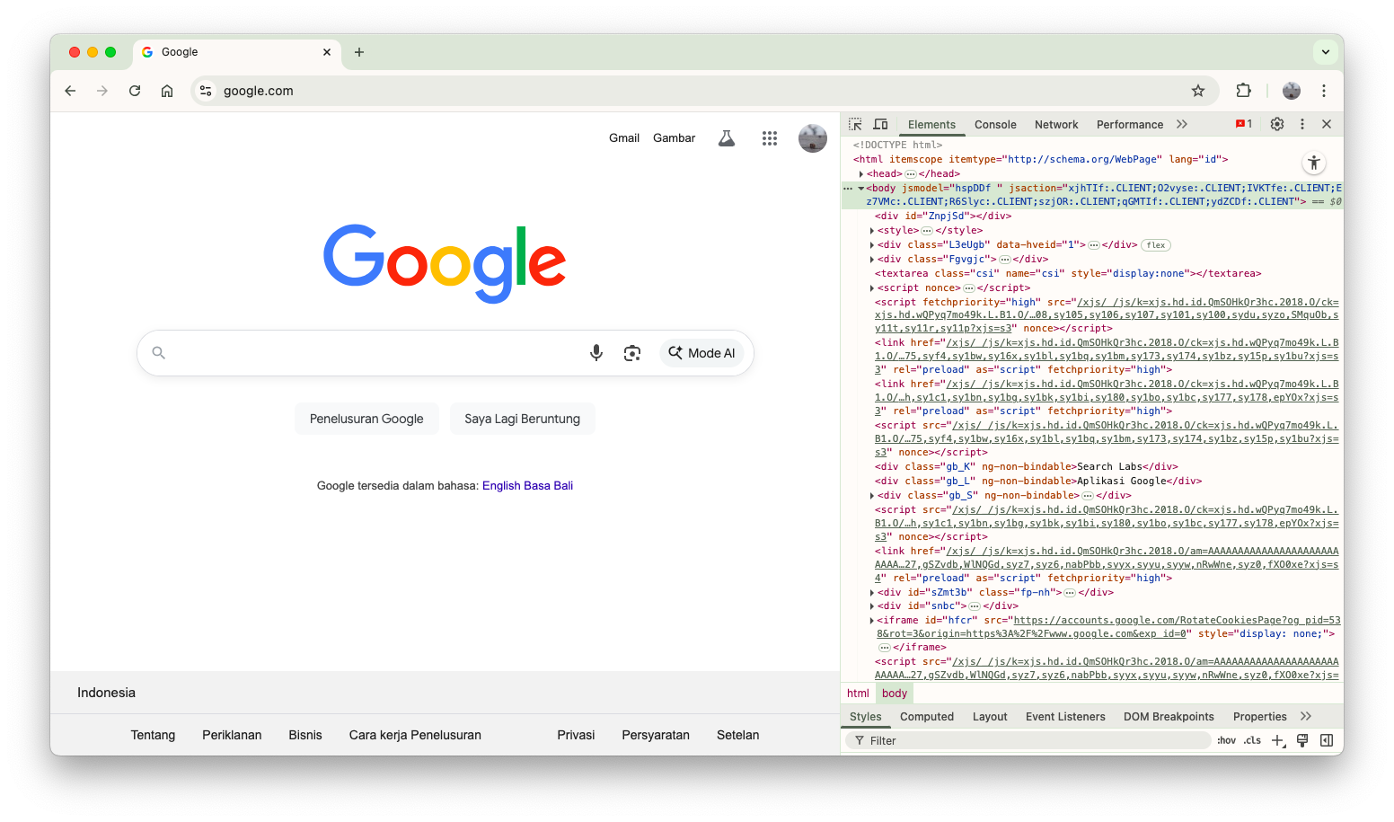
Web Development Tools
PBO 2025/2026 - Zakki Alawi, S.Kom., M.M

Slide 22
Code Editors dan IDEs
Visual Studio Code
Editor code gratis dan open-source
Fitur-fitur
IntelliSense (code completion)
Debugging terintegrasi
Git integration
Extensions yang luas
Sublime Text
Editor code ringan dan cepat
Package Control untuk plugins
Multi-cursor editing
Version Control (Optional)
Git : System version control terdistribusi
Package Managers (Optional)
npm : Package manager default untuk Node.js
PBO 2025/2026 - Zakki Alawi, S.Kom., M.M

Slide 23
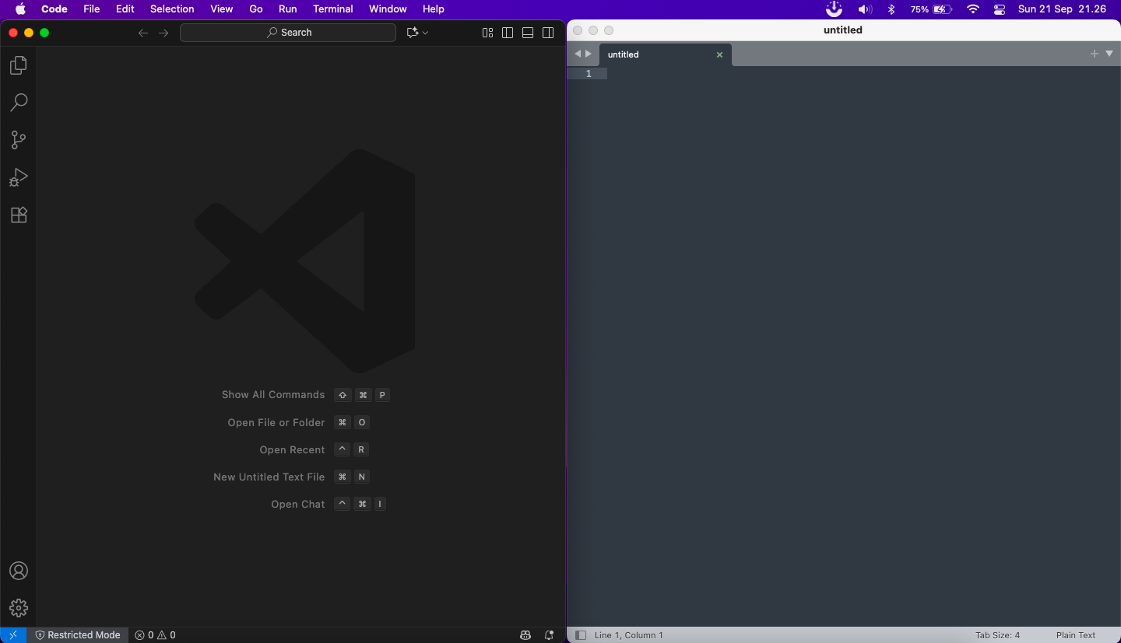
Code Editors dan IDEs
PBO 2025/2026 - Zakki Alawi, S.Kom., M.M

Slide 24
Tugas
Buat rangkuman terkait pembahasan pemrograman Struktural, Prosedural dan PBO beserta perbedaannya!
Upload rangkuman 1 lembar dalam bentuk pdf ke link gform (menyusul)
Sisipkan informasi NIM, Nama, Kelas di bagian atas
Tugas1 <spasi> Kelas <spasi> NIM <spasi> Nama
(Tugas1 TI3X 241101xxx Ahmad Sony)
PBO 2025/2026 - Zakki Alawi, S.Kom., M.M

